Slide 1
Week 3:
Overpopulation and Overconsumption
WI 1103 Introduction to Principle of Sustainability

Slide 2
Part 3.1:
Planetary Boundary and Environmental Support Capacity
WI 1103 Introduction to Principle of Sustainability

Slide 3



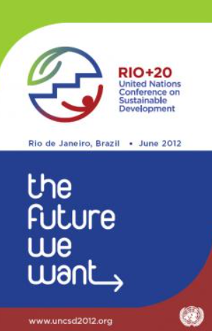



Take home message
“The Future We Want” (Rio+ 20s)
‘Realizing The Future We Want for All (2019)
Since Rio 1992, the world has agreed to navigate development with the compass of sustainability—economic progress must be in harmony with social justice and environmental preservation.
Human activities must continue to meet the limits of the planet (planetary boundaries / safe operating space).
*Based on previous lectures, 7 out of 9 planetary boundaries have been breached.

Slide 4
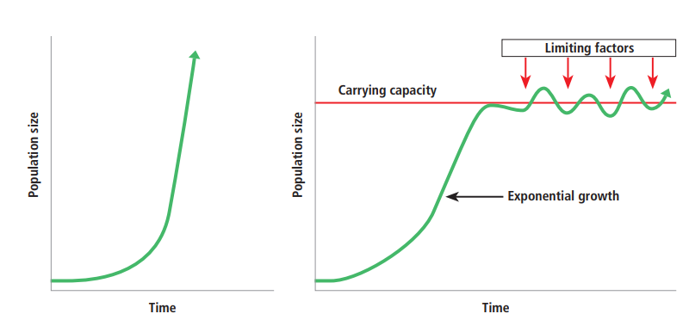
The concept of environmental carrying capacity
Naturally, there is always a limit to population growth. Limiting factors include space, abiotic factors, and biotic factors (e.g.: disease).
Limiting factors determine the carrying capacity of an area, which is the maximum number of individuals of a species that can be sustainably supported by a particular habitat.
As the population approaches the carrying capacity of its habitat, the population growth curve takes the shape of an S (logistic).
Kurva pertumbuhan populasi (Spoolman and Miller, 2019)
Notes:
Kurva J terjadi jika sumber daya tak terbatas sehingga tidak ada batasan (Kurva awal saat masih jauh berada dibawah carrying capacity)
Pada kenyataannya, tidak ada pertumbuhan populasi tanpa batas

Slide 5
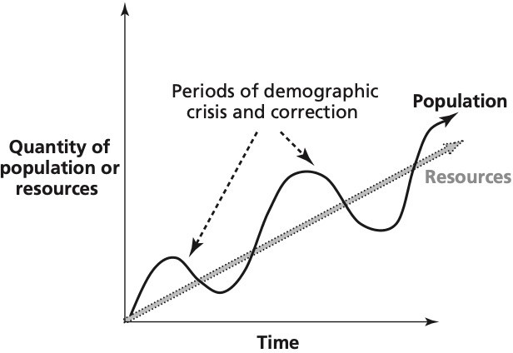
Malthusian View – Population and Natural Resources
Natural resources have fixed limits (arithmetic/linear growth), while population growth tends to be exponential (geometric), which will ultimately lead to a crisis period that reduces the population back to levels that can be sustained by the environment.
- Thomas Robert Malthus
Notes:
Grafik ini tidak menggambarkan penurunan atau peningkatan pemakaian resources.
Malthus, yang hidup pada masa pertumbuhan penduduk yang sangat pesat di Inggris, mendiagnosis adanya ketidakseimbangan antara sumber daya dalam suatu habitat dan ukuran populasinya. Ia meramalkan bahwa kelaparan, wabah penyakit, dan perang akan menyusul. Kini, karya-karyanya sering dianggap sebagai kajian sistematis pertama tentang batas-batas ekologis terhadap pertumbuhan di dunia yang terbatas dan diakui sebagai salah satu sumber awal pemikiran kritis tentang keberlanjutan. Namun, pada masanya, karya ini kurang mendapat perhatian karena persoalan lingkungan dalam skala nasional—apalagi global—belum menjadi bagian dari wacana politik maupun sosial saat itu.

Slide 6
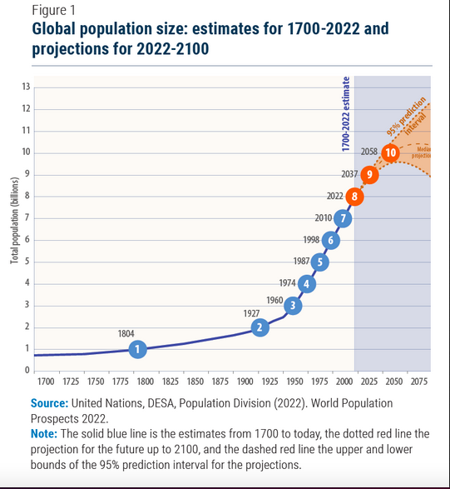
World Population Growth (1700 – 2022)
The human population has grown exponentially in recent centuries, Is this in line with Malthus's claims about the potential imbalance between population and resources?
What is the relationship between humans and the environment?
Can resource shortages be avoided? Do we have the ability to overcome it?

Slide 7
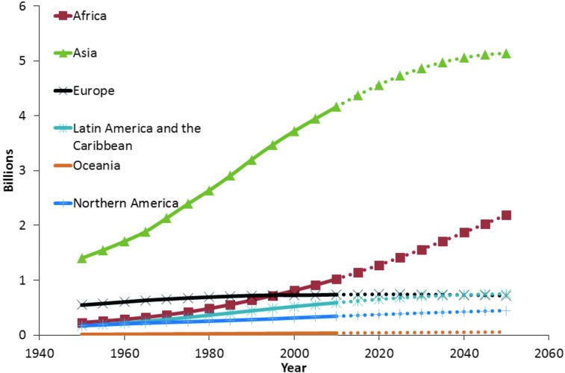
Overpopulation Concept
When Polulation Growth become Overpopulation?
Population growth
  The population increases over time.
  Growth varies across regions.
Population pressure
  The demand for food, water, energy, land, housing, and infrastructure increases as the population grows.
Overpopulation
  Occurs when the needs of the population sustainably exceed the carrying capacity of the system.
  Not determined by population size alone.
  Also influenced by consumption levels, technology, resource distribution, and governance.
Population growth at different region
Notes:
Notes: konsep Overpopulation dari the Population bomb (Paul Ehrlich)
Sumber gambar: https://www.ncbi.nlm.nih.gov/pmc/articles/PMC3987379/
Pada slide sebelumnya kita melihat bahwa populasi dunia meningkat sangat pesat. Namun, peningkatan populasi tidak boleh langsung disamakan dengan overpopulation.
Population growth hanya berarti jumlah penduduk bertambah dari waktu ke waktu. Sedangkan overpopulation merupakan kondisi ketika kebutuhan populasi mulai melampaui kemampuan lingkungan dan sistem pendukung untuk menyediakan sumber daya secara berkelanjutan.
Dengan kata lain, konsep overpopulation sebenarnya kembali pada gagasan carrying capacity. Pertanyaannya bukan hanya berapa banyak manusia yang hidup, tetapi apakah lingkungan dan sistem sosial-ekonomi mampu menyediakan pangan, air, energi, ruang, dan kebutuhan lainnya secara berkelanjutan.
Karena itu, dua wilayah dengan jumlah penduduk yang sama belum tentu menghadapi tekanan yang sama. Tingkat konsumsi, teknologi, distribusi sumber daya, dan kondisi lingkungan juga ikut menentukan.
Jadi, population growth adalah fakta demografis, sedangkan overpopulation adalah persoalan hubungan antara jumlah penduduk dan kemampuan sistem untuk menopangnya.”

Slide 8
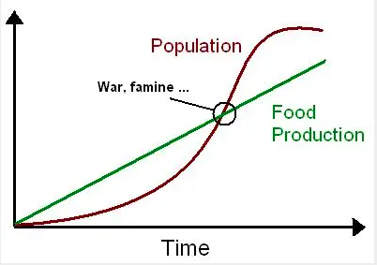
Neo-Malthusian Theorem
Recognizing the interactions of social, economic, and environmental factors that lead to environmental damage and the scarcity of natural resources.
However, this supports the premise: Natural resources are becoming scarcer, and environmental damage is occurring.
Notes:
Grafik ini menggambarkan konsep dasar dari Teori Neo-Malthusian, yang merupakan pengembangan dari Teori Malthusian oleh Thomas Malthus. Berikut adalah penjelasan grafik ini terkait dengan konsep Neo-Malthusian:
Penjelasan Grafik:
Garis Populasi (Merah): Garis ini menunjukkan pertumbuhan populasi yang bersifat eksponensial. Dalam teori Malthusian, populasi tumbuh dengan cepat, karena manusia terus berkembang biak tanpa batasan alamiah yang signifikan.
Garis Produksi Pangan (Hijau): Garis ini menggambarkan peningkatan produksi pangan, yang bersifat linier atau aritmatik. Menurut Malthus, produksi pangan tidak mampu mengejar laju pertumbuhan populasi karena peningkatan produktivitas pangan tidak secepat pertumbuhan populasi.
Titik Krisis (War, Famine, etc.):
Pada titik di mana garis populasi melampaui garis produksi pangan, terjadi ketidakseimbangan antara jumlah orang yang membutuhkan makanan dan ketersediaan pangan.
Titik krisis ini menggambarkan masalah-masalah yang diantisipasi oleh Malthus dan Neo-Malthusian seperti kelaparan, perang, atau bencana lain yang muncul karena sumber daya tidak lagi mencukupi untuk mendukung populasi yang terlalu besar.
Grafik ini mendukung pandangan Neo-Malthusian bahwa pertumbuhan populasi yang cepat akan melampaui kapasitas produksi pangan, yang pada akhirnya menyebabkan krisis sosial dan ekonomi seperti kelaparan dan konflik. Untuk mencegah hal ini, Neo-Malthusian menyarankan langkah-langkah untuk mengendalikan populasi dan meningkatkan efisiensi penggunaan sumber daya, terutama di era modern yang semakin dipengaruhi oleh masalah lingkungan.
Tambahan sumber:
https://geographicbook.com/the-neo-malthusian-theory/
Teori Neo-Malthusian adalah perluasan dari teori populasi Thomas Malthus, yang awalnya diusulkan pada akhir abad ke-18. Thomas Malthus berpendapat bahwa populasi cenderung tumbuh secara eksponensial, sementara sumber daya meningkat dengan laju yang lebih lambat, yang pada akhirnya menyebabkan overpopulation (kelebihan populasi) dan kelangkaan sumber daya. Teori Neo-Malthusian menerapkan konsep-konsep ini pada isu-isu modern terkait pertumbuhan populasi, penipisan sumber daya, dan degradasi lingkungan. Teori ini mendapatkan perhatian besar pada akhir abad ke-19 dan awal abad ke-20 seiring meningkatnya kekhawatiran tentang overpopulation dan konsekuensinya.

Slide 9
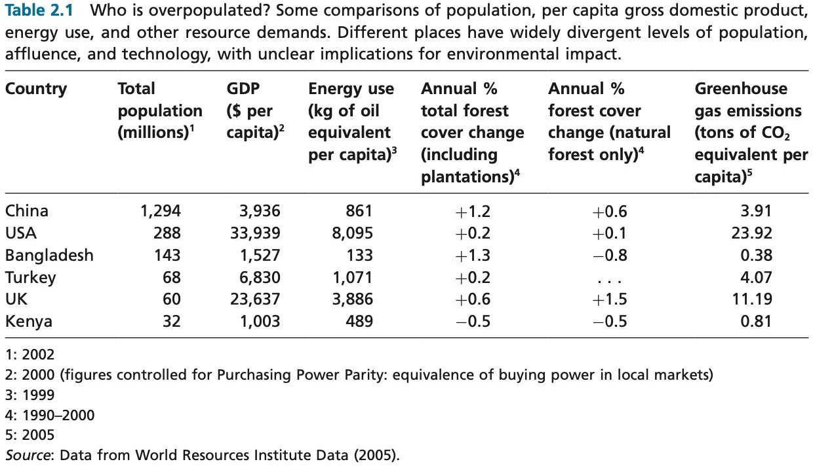
Neo-Malthusian Theory - The Role of Technology
Technology has a greater impact on the environment than population numbers.
Technologies such as petrochemical-based economies, the use of pesticides, fossil fuels, and other modern developments significantly increase the impact on the environment.
- Barry Commoner

Slide 10
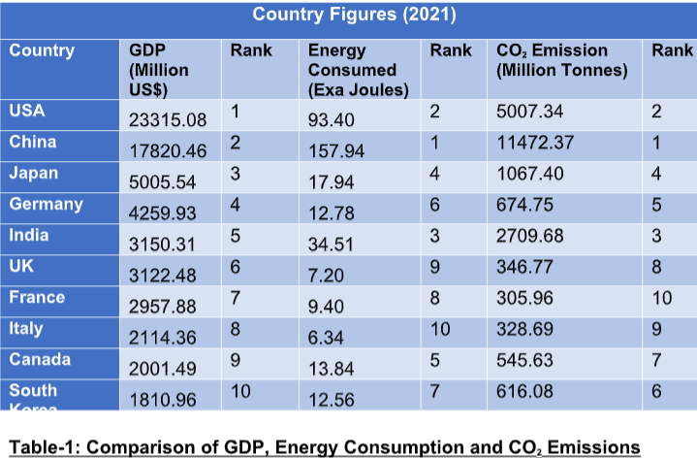
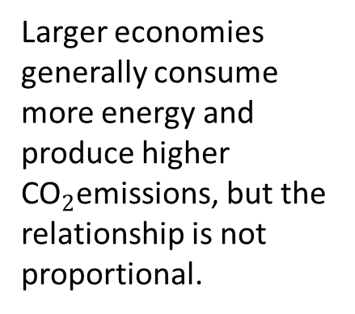
Larger economies generally consume more energy and produce higher ${\text{CO}}_{2}$emissions, but the relationship is not proportional.
Notes:
https://energy.economictimes.indiatimes.com/news/renewable/relationship-between-gdp-growth-energy-consumption-andco2emissions-a-comprehensiveanalysis/104321989

Slide 11
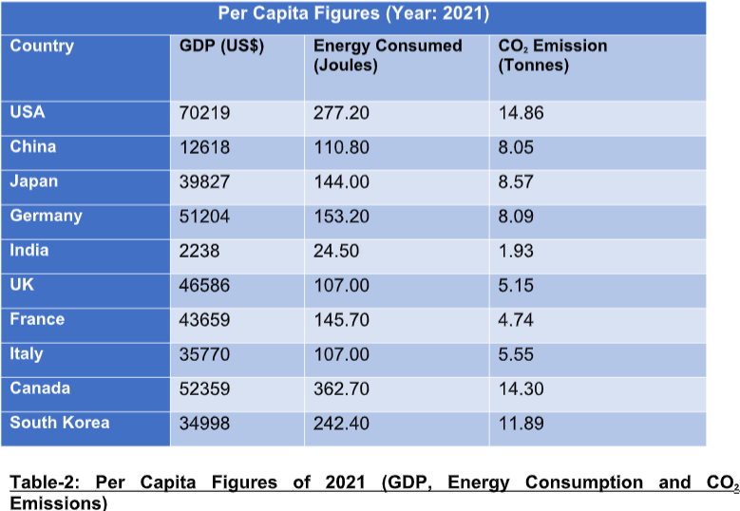
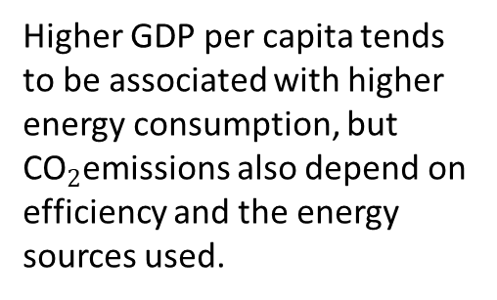
Higher GDP per capita tends to be associated with higher energy consumption, but ${\text{CO}}_{2}$emissions also depend on efficiency and the energy sources used.
Notes:
https://energy.economictimes.indiatimes.com/news/renewable/relationship-between-gdp-growth-energy-consumption-andco2emissions-a-comprehensiveanalysis/104321989

Slide 12
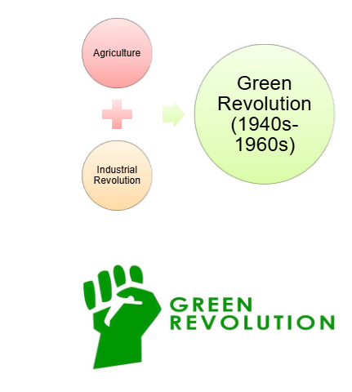
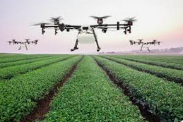
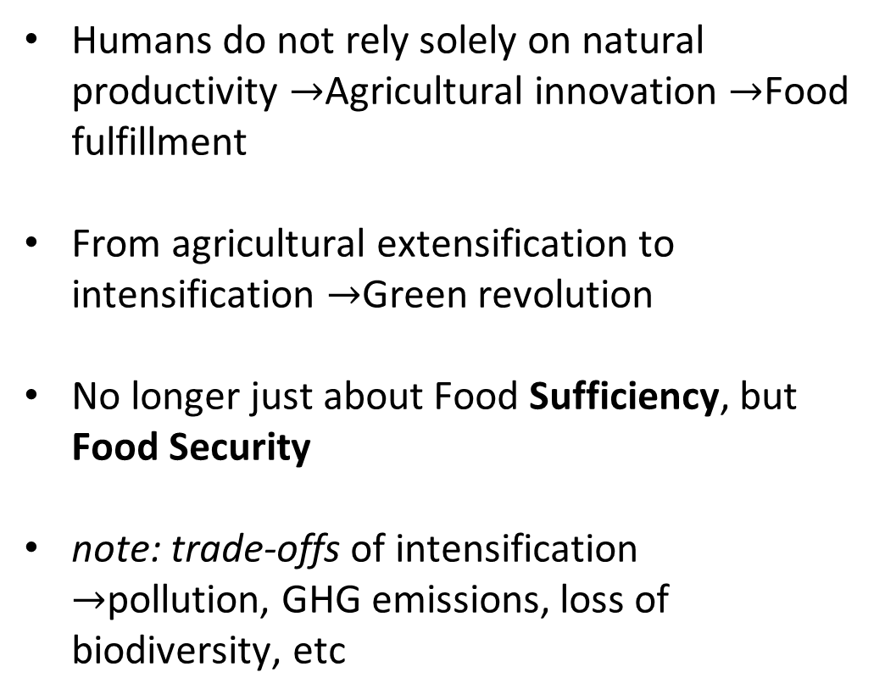
Agriculture Technology and Population Growth
Humans do not rely solely on natural productivity $→$Agricultural innovation $→$Food fulfillment
From agricultural extensification to intensification $→$Green revolution
No longer just about Food Sufficiency, but Food Security
note: trade-offs of intensification $→$pollution, GHG emissions, loss of biodiversity, etc
Agricultural technology helps increase the effective carrying capacity for human populations.
Notes:
Inovasi pertanian bergerak dari ekstensifikasi—membuka lahan baru—ke intensifikasi yang menaikkan hasil di lahan yang sama melalui benih unggul, pupuk, irigasi, pestisida, mekanisasi, dan tata niaga; puncaknya adalah Revolusi Hijau yang mendongkrak produktivitas dan menekan kelaparan di banyak negara. Seiring itu, orientasi kebijakan berubah: bukan sekadar kecukupan pangan (berapa banyak yang diproduksi), melainkan ketahanan pangan dengan empat pilar—ketersediaan, akses (daya beli/distribusi), pemanfaatan (gizi/keamanan pangan), dan stabilitas dari waktu ke waktu. Namun intensifikasi konvensional juga membawa beban: degradasi tanah dan air, hilangnya keanekaragaman hayati, serta emisi GRK. Karena itu, bab berikutnya adalah intensifikasi berkelanjutan/regeneratif—menjaga produktivitas sambil mengurangi jejak lingkungan, memperbaiki kesehatan tanah, dan membangun sistem pangan yang tangguh terhadap guncangan ekonomi–iklim.

Slide 13
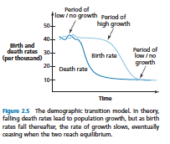
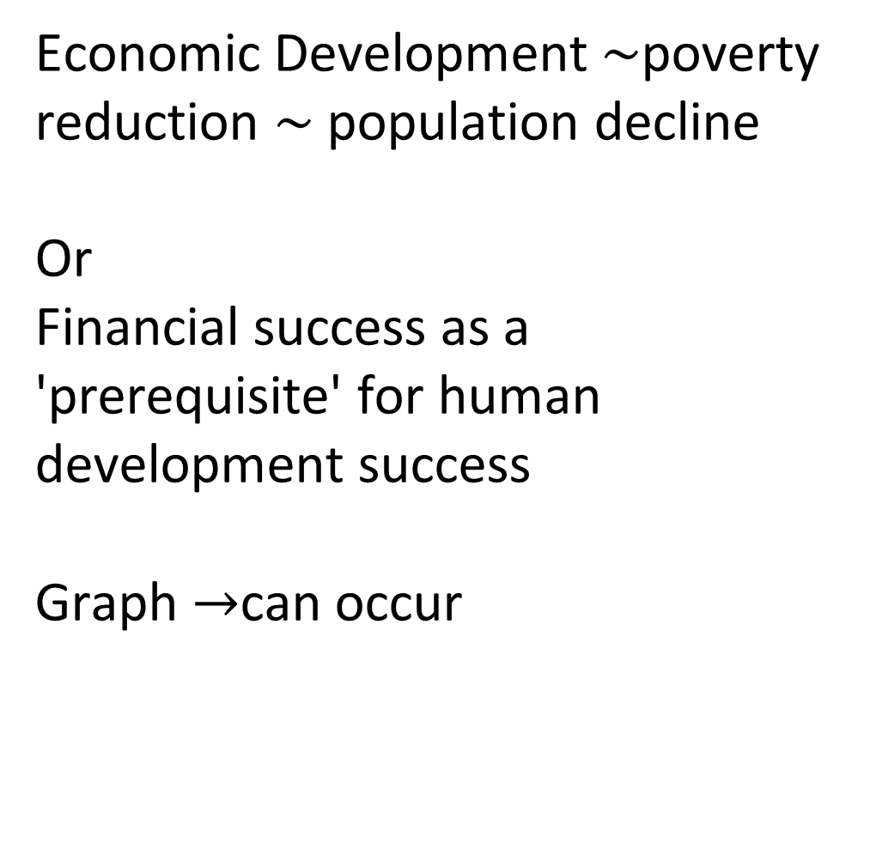
Limit to Population: An Effect rather than the Cause?
Economic Development$∼$poverty reduction $∼$ population decline
Or
Financial success as a 'prerequisite' for human development success
Graph $→$can occur
Notes:
setelah teknologi meningkatkan daya dukung dan produksi pangan, apakah populasi manusia akan terus bertambah tanpa batas? Jawabannya: tidak selalu, karena pertumbuhan populasi juga dipengaruhi oleh perubahan sosial, kesehatan, dan pendidikan.
Grafik di atas menunjukkan model transisi demografis, yang menjelaskan bagaimana dinamika tingkat kelahiran (birth rate) dan kematian (death rate) berubah seiring waktu dan bagaimana hal ini berhubungan dengan pertumbuhan populasi di berbagai fase pembangunan ekonomi.
Fase Awal (Period of Low/No Growth):
Pada awalnya, baik tingkat kelahiran maupun tingkat kematian tinggi, menghasilkan pertumbuhan populasi yang rendah. Ini biasa terjadi di masyarakat yang belum mengalami banyak kemajuan dalam bidang ekonomi, kesehatan, atau pendidikan.
Tingkat kematian yang tinggi disebabkan oleh akses terbatas ke perawatan kesehatan, kurangnya sanitasi, dan kekurangan pangan.
Penurunan Tingkat Kematian:
Seiring dengan kemajuan ekonomi, kesehatan masyarakat membaik, diiringi oleh penurunan tajam dalam tingkat kematian.
Ini merupakan periode pertumbuhan tinggi di mana populasi meningkat pesat, karena meskipun tingkat kematian turun, tingkat kelahiran tetap tinggi. Periode ini sering terjadi di negara-negara yang sedang berkembang.
Penurunan Tingkat Kelahiran (Period of High Growth):
Pada fase berikutnya, tingkat kelahiran juga mulai turun, disebabkan oleh:
Pembangunan ekonomi, yang mengarah pada pengurangan kemiskinan.
Keberhasilan finansial yang memberikan akses yang lebih baik terhadap pendidikan, perawatan kesehatan, dan kesadaran akan kontrol kelahiran.
Penurunan ini menyebabkan perlambatan pertumbuhan populasi. Populasi masih tumbuh, tetapi pada tingkat yang lebih lambat.
Periode Terakhir (Period of Low/No Growth):
Pada fase terakhir, baik tingkat kelahiran maupun tingkat kematian menjadi rendah, sehingga pertumbuhan populasi kembali stabil atau mendekati nol.
Ini adalah fase yang umumnya dialami oleh negara-negara maju, di mana keberhasilan pembangunan ekonomi telah menyebabkan tingkat pertumbuhan populasi mendekati equilibrium, atau keseimbangan antara kelahiran dan kematian.
Kaitan dengan Pembangunan Ekonomi dan Keberhasilan Finansial:
Penurunan populasi bukan penyebab kemajuan, melainkan akibat dari keberhasilan pembangunan ekonomi. Ketika suatu negara berhasil meningkatkan standar kehidupan dan mengurangi kemiskinan, tingkat kelahiran cenderung turun.
Keberhasilan finansial dan pembangunan manusia adalah dua faktor utama yang memengaruhi transisi ini. Ketika orang-orang lebih makmur, mereka cenderung memiliki akses ke pendidikan yang lebih baik, kesehatan yang lebih baik, serta pengendalian kelahiran yang lebih efektif, yang pada akhirnya mengurangi tingkat kelahiran.
Kesimpulan:
Grafik ini menggambarkan bahwa pertumbuhan populasi akan menurun secara alami seiring dengan kemajuan ekonomi dan peningkatan standar hidup. Dalam konteks sustainability, penting untuk memahami bahwa pembangunan ekonomi yang seimbang, termasuk pengurangan kemiskinan dan peningkatan akses terhadap sumber daya kesehatan dan pendidikan, dapat membantu mengendalikan pertumbuhan populasi dan mencapai keseimbangan demografis yang berkelanjutan.
Pertanyaan Reflektif untuk Mahasiswa:
Bagaimana pembangunan ekonomi dapat memengaruhi pertumbuhan populasi di berbagai negara?
Apakah mungkin mencapai pembangunan berkelanjutan tanpa memperhatikan dampak sosial-ekonomi seperti kesehatan dan pendidikan?
Penjelasan ini diharapkan dapat membantu mahasiswa memahami hubungan antara pembangunan manusia dan pertumbuhan populasi, serta bagaimana kebijakan yang mendorong pembangunan ekonomi dapat mempengaruhi tren demografis dalam jangka panjang.

Slide 14
Case Study : State of Kerala, India
2022
Despite having a 'low' Per Capita Income
Yet having human development (literacy rate, life expectancy, etc.) comparable to developed countries
 | Kerala | India | Australia | Jerman | AS | Indonesia
Population (milion) | 36 | 1380 | 25,5 | 83,78 | 341 | 275
GDP (USD) | 3100 | 2375 | 63945 | 48429 | 58487 | 3895
Population density (km2) | 860 | 488 | 3,5 | 242 | 37,8 | 141
Literacy rate(%) | 94 | 69,4 | ~100 | ~100 | ~100 | 94
Life expectancy (years) | 75 | 67,3 | 83,1 | 80,5 | 77,5 | 68,3
Sumber World Population Data; Our World in Data;
Notes:
Data:
World Population Data
Dari Studi kasus ini, dapat dilihat meskipun GDP per kapita di Kerala rendah, namun memiliki Pembangunan manusia yang setara negara maju. Kemampuan ekonomi tinggi tidak serta merta meningkatkan Pembangunan manusia.

Slide 15
Part 3.2 :
Thinking About Environmental Impact
WI 1103 Introduction to Principle of Sustainability

Slide 16
From population to environment impact
Previous discussions show that:
  Population size affects total resource demand.
However, countries with large populations do not always have the highest per capita energy consumption or emissions.
The magnitude of impact is also influenced by:
  consumption levels, and
  how those needs are produced or met.
  technology
Notes:
https://courses.lumenlearning.com/suny-sustainability-a-comprehensive-foundation/chapter/the-ipat-equation/

Slide 17

Population, Development, and Environmental Impact
Erhlich & Holdren (1974) state that not only population but also the level of consumption impacts the environment.
The Level of Environmental Impact (I) is a result of Population (P), Affluence (A), and Technology (T).
Affluence is measured by: The level of consumption of the population, or Per capita income.
Notes:
https://courses.lumenlearning.com/suny-sustainability-a-comprehensive-foundation/chapter/the-ipat-equation/

Slide 18
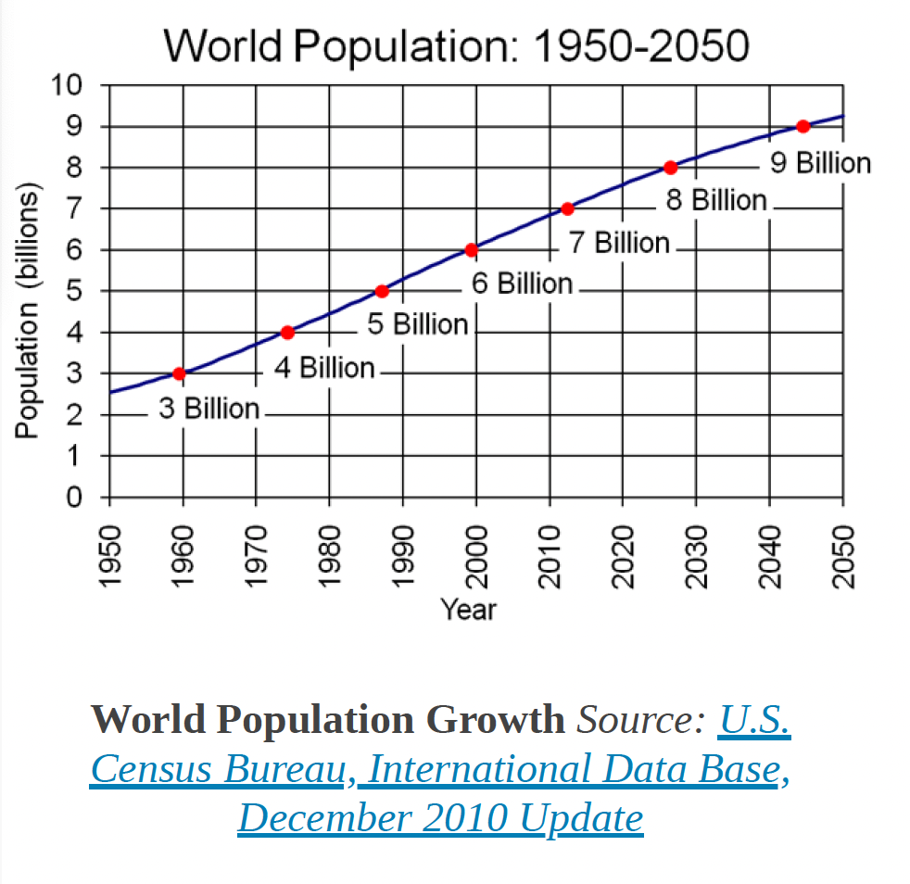
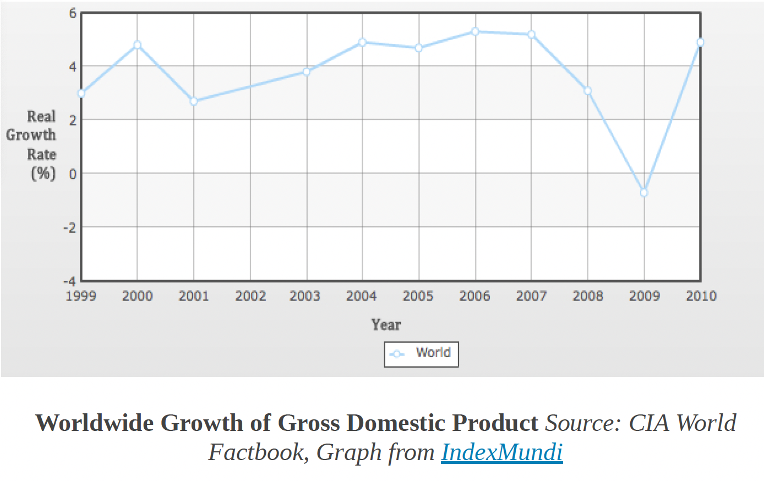
P (opulation) and A(fluence) data
Notes:
https://courses.lumenlearning.com/suny-sustainability-a-comprehensive-foundation/chapter/the-ipat-equation/

Slide 19
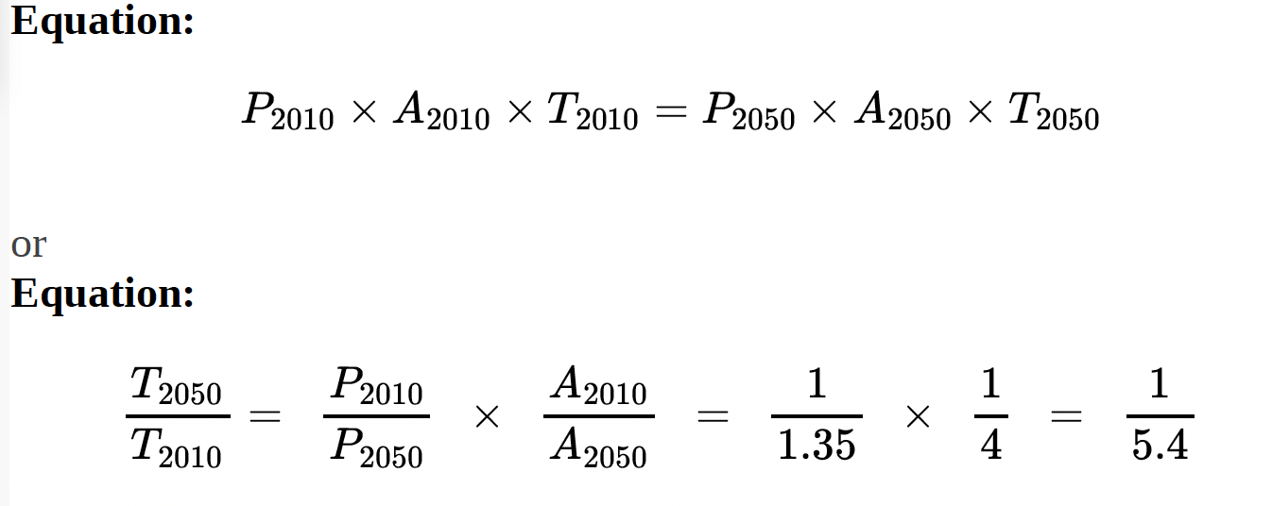
How to maintain the Environmental Quality of 2050 like it is now?
Assumption: Technology Level Remains Constant (same as in 2010)
Meanwhile, the population in 2050 increases by 35%, and the Level of Affluence rises about 4 times,
The Technology Level must undergo 'decoupling' or reduce its impact by a factor of 'five'.
Notes:
https://courses.lumenlearning.com/suny-sustainability-a-comprehensive-foundation/chapter/the-ipat-equation/

Slide 20
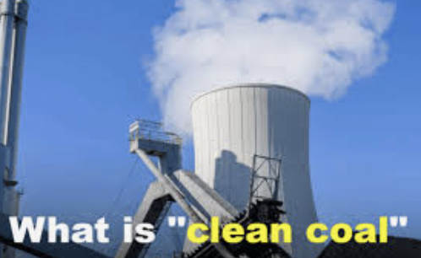
How to maintain environmental quality as technology advances?
Assumption: Technological Level Increases
Can solve environmental problems (Kuzweil, 1980) ~ Technofix
Coal-fired power plant technology generally increases GHG emissions, solar power reduces emissions.
Coal technology can reduce deforestation if it replaces the use of firewood for energy, cheap,
Notes:
https://www.e-education.psu.edu/geog30/node/328

Slide 21
Dual Role of Technology
Improving Environmental Impact
Efficiency in the Use and Management of Natural Resources
Renewable Energy
Pollution Monitoring
Innovation
Worsening Environmental Impact
Expansion of Natural Resource Exploitation
Pollution and Waste
Increasing Consumption

Slide 22
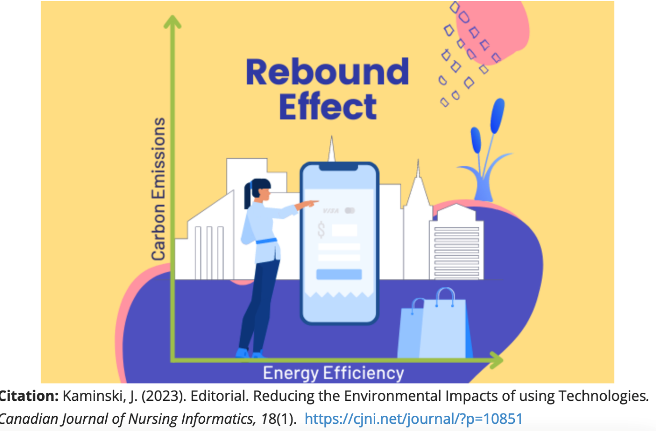
Technology, Consumption Patterns and Effects
Technological progress has made the use of natural resources more efficient, but it has also increased consumption of natural resources:
This is called the 'Jevons Paradox’
Rebound: an increase in consumption impacts resource efficiency (RE = 1)
Backfire: Excessive consumption (Overconsumption) ~ RE < 1
Notes:
Sumber bacaan: Sustainability a Comprehensive Foundation. Chapter 3.
Dan dari https://nursing-informatics.com/blog/reducing-the-environmental-impacts-of-using-technologies/

Slide 23
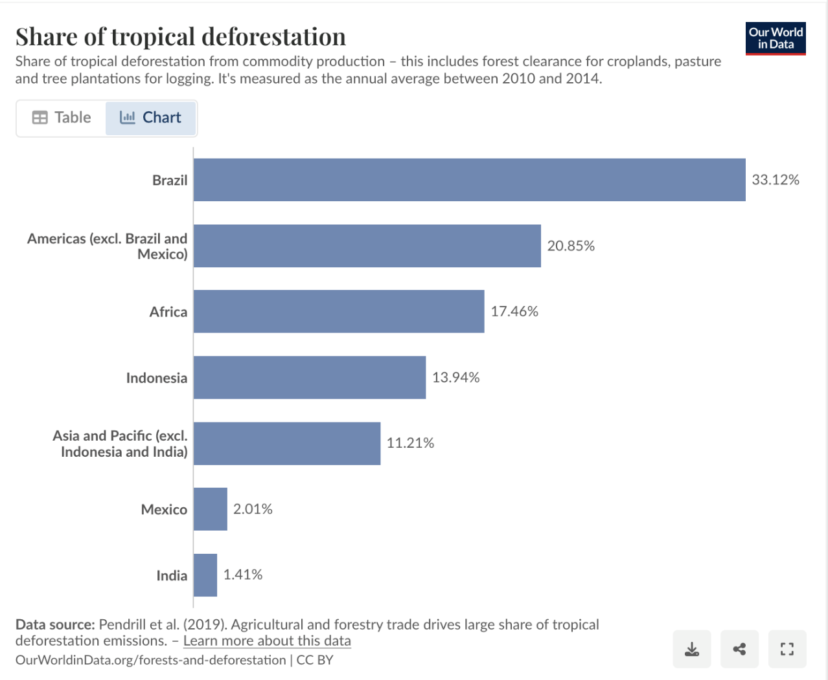
What is the impact on the environment if 'Affluence' increases?
According to Kuznets and Kurzweil, with increasing 'affluence' and more advanced technology, the impact on the environment declines.
For example: reforestation has increased in Western European countries and the US, while it has decreased in Brazil and Indonesia.
Is this argument by Kuznets and Kurzweil true?
Notes:
Sumber: Kuznets and Kurzweil

Slide 24
Unequal Environmental Impact
Environmental impacts are not always borne by those who enjoy the benefits.
Goods consumed in one country can:
  use resources in another country,
  generate emissions and pollution in the producing country, while the benefits of consumption are enjoyed in the importing country.
Examples:
  Smartphones: used in consumer countries, but their minerals may be mined in other countries.
  Fast fashion: clothing is consumed in one country, but water and energy usage as well as production waste occur in the producing region.
  Agricultural commodities: consumption in importing countries can be linked to land-use changes in producing countries.

Slide 25
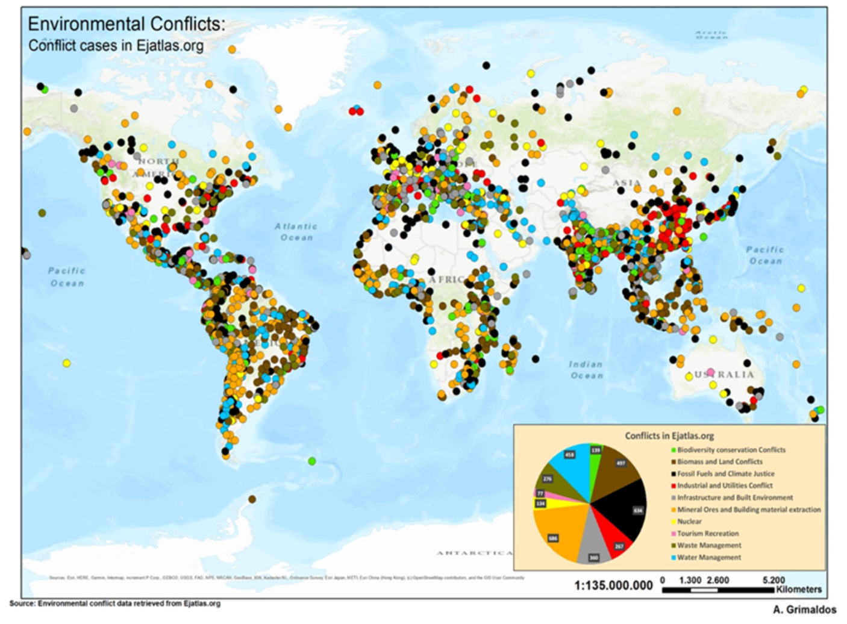
Environment Justice
Offshoring: the practice of transnational corporations relocating production facilities;
Sourcing some raw materials from low- and middle-income countries (LMIC) (which often have looser environmental regulations)
Since the 1970s, many North American and European companies have relocated their production to Latin America and Asia, resulting in environmental externalities (environmental damage borne by other parties) (Robbins et al., 2014).
Map of environmental conflicts worldwide from https://ejatlas.org/ (Martinez-Alier, 2023)
In China, current electric vehicle (EV) policies can contribute significantly to climate change mitigation and air quality improvement, as well as provide public health benefits (Hsieh et al., 2022).
For electric vehicles (EVs), the demand for cobalt, lithium, manganese, and nickel by 2030 is projected to increase by 39.6, 19.6, 5.2, and 4.7 times, respectively (compared to 2015) (Jones et al., 2020)—much of which originates from developing regions.
Severe environmental impacts occur at the mineral extraction stage, such as local groundwater depletion during lithium mining in Chile, as well as social issues like unsafe working conditions and child labor in the mines of the Democratic Republic of the Congo (Prates et al., 2023).
Notes:
Robbins et al., 2014. Environment & Society: A Critical Introduction, Second Edition. John Wiley & Sons Ltd.
Martinez-Alier, J. Environmental conflicts and the making of world movements for environmental justice. Econ Polit 40, 765–779 (2023). https://doi.org/10.1007/s40888-023-00306-x
Hsieh, I. Y. L., Chossière, G. P., Gençer, E., Chen, H., Barrett, S., & Green, W. H. (2022). An integrated assessment of emissions, air quality, and public health impacts of China’s transition to electric vehicles. Environmental science & technology, 56(11), 6836-6846.
Lithio-Fero- Phosphat, di China 70% EV pakai LFP
Baterai NMC high energy density, bisa menyimpan energi banyak, untuk long range
Respon industry baterai untuk mengurangi dampak lingkungan

Slide 26
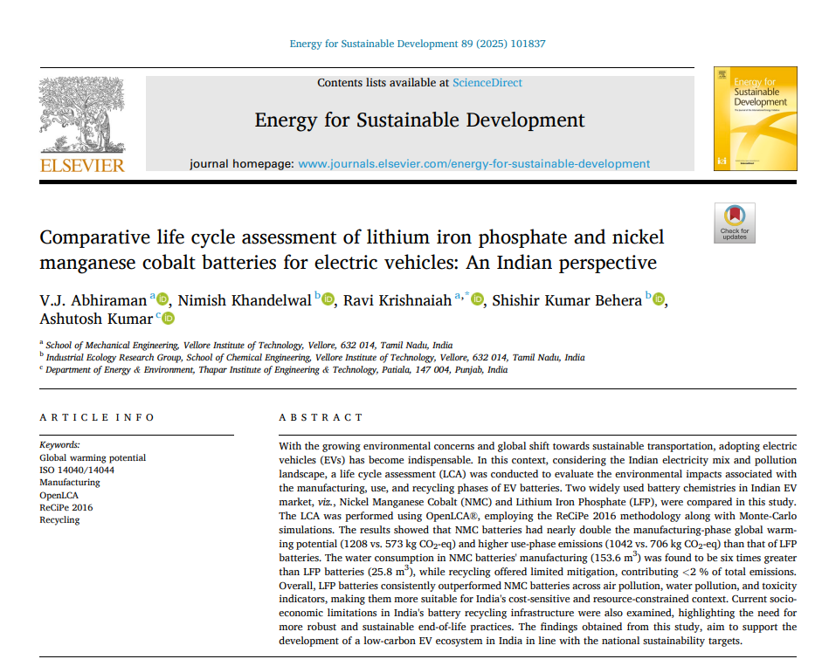
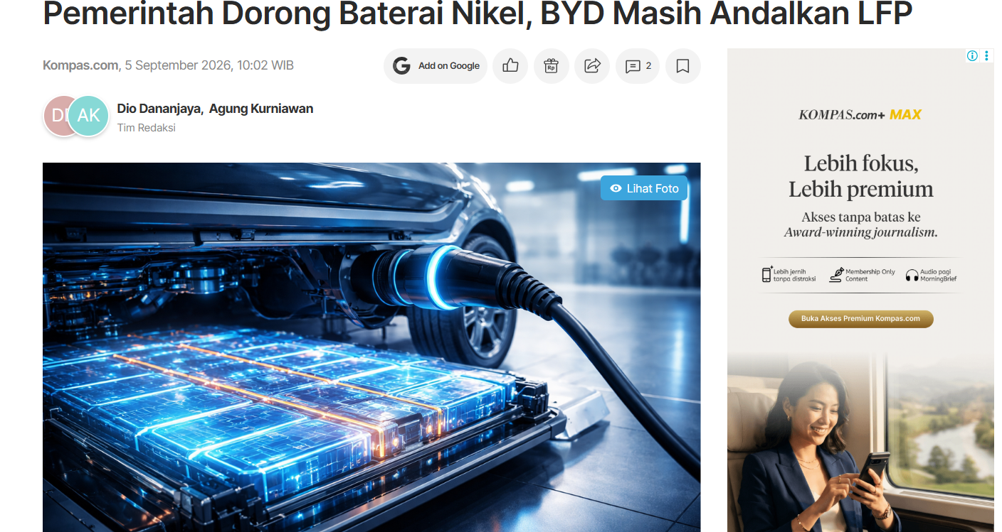
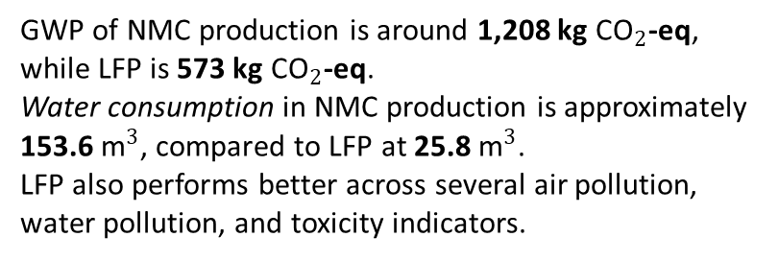
Environment Justice–EV Battery (LFP and NMC)
There are two types of batteries for EVs:
  LFP – Lithium-Iron-Phosphate
  NMC – Nickel-Manganese-Cobalt
The EV industry's response to reducing environmental impact is by using LFP batteries due to their lower environmental footprint.
In China, 70% of EVs use LFP.
How abour Indonesia?
GWP of NMC production is around 1,208 kg ${\text{CO}}_{2}$-eq, while LFP is 573 kg ${\text{CO}}_{2}$-eq.
Water consumption in NMC production is approximately 153.6 ${\text{m}}^{3}$, compared to LFP at 25.8 ${\text{m}}^{3}$.
LFP also performs better across several air pollution, water pollution, and toxicity indicators.
Notes:
Robbins et al., 2014. Environment & Society: A Critical Introduction, Second Edition. John Wiley & Sons Ltd.
Martinez-Alier, J. Environmental conflicts and the making of world movements for environmental justice. Econ Polit 40, 765–779 (2023). https://doi.org/10.1007/s40888-023-00306-x
Hsieh, I. Y. L., Chossière, G. P., Gençer, E., Chen, H., Barrett, S., & Green, W. H. (2022). An integrated assessment of emissions, air quality, and public health impacts of China’s transition to electric vehicles. Environmental science & technology, 56(11), 6836-6846.
Lithio-Fero- Phosphat, di China 70% EV pakai LFP
Baterai NMC high energy density, bisa menyimpan energi banyak, untuk long range
Respon industry baterai untuk mengurangi dampak lingkungan
Artikel LCA
https://www.sciencedirect.com/science/article/pii/S0973082625001875?utm_source=chatgpt.com
Artikel Kompas:
https://otomotif.kompas.com/read/2026/09/05/100200215/pemerintah-dorong-baterai-nikel-byd-masih-andalkan-lfp

Slide 27
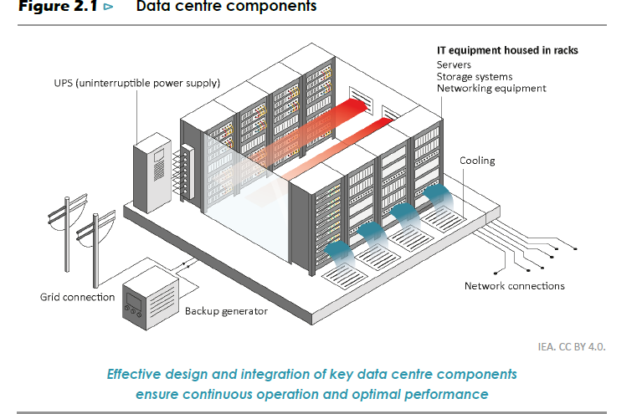
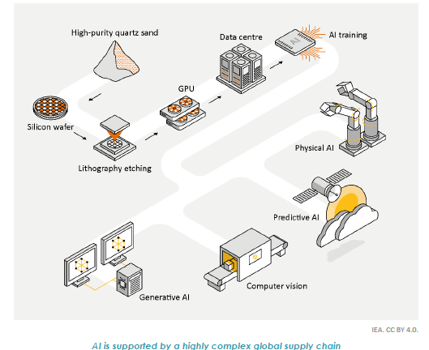
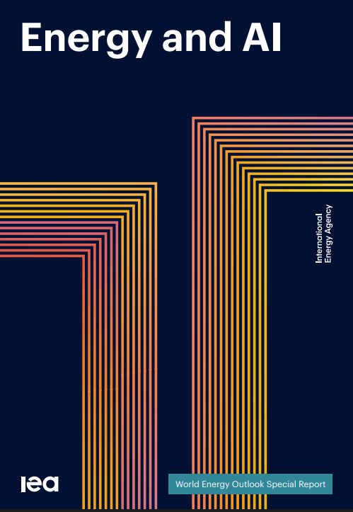
Data Center for AI
AI requires data centers that demand a significant amount of electrical energy.
Data centers consumed around 415 TWh of electricity in 2024, or 1.5% of global electricity consumption.
Demand is projected to rise to approximately 945 TWh by 2030, with AI as the primary driver.
Note: While the benefits of AI are enjoyed by many, its energy and water demands are concentrated in the regions where data centers are built—are these impacts distributed equitably?
27
Notes:
https://www.iea.org/reports/energy-and-ai/energy-demand-from-ai?utm_source=chatgpt.com

Slide 28
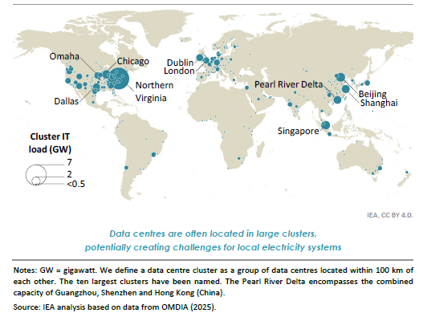
28
Notes:
https://www.iea.org/reports/energy-and-ai/energy-demand-from-ai?utm_source=chatgpt.com

Slide 29
Part 3.3 :
Over-Consumption
WI 1103 Pengantar Prinsip Keberlanjutan

Slide 30
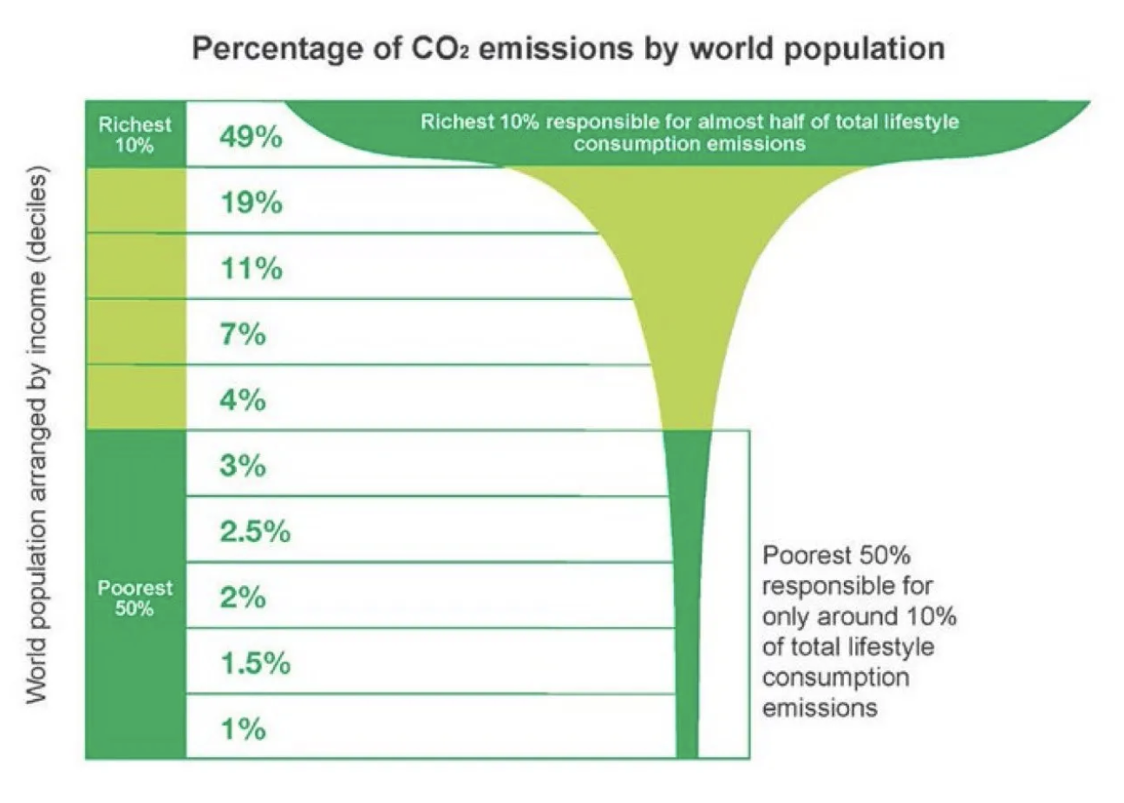
Over-Consumption Concept
The level of excessive consumption that leads to (drivers of) environmental damage
The perspective on consumption behavior: rational, cultural, pleasurable, identity, and communication
Notes:
Sumber gambar: https://medium.com/@martinrev21/the-much-misinterpreted-graph-2704014f0422
Chapter 5: Consumption and Sustainability in Heinrichs, H. et al. 2016. Sustainability Science: an Introduction. Springer: London.
Penjelasan Perpuyuhan:
kita sebetulnya tidak berkontribusi atau kurang berkontribusi kepada kerusakan lingkungan karena sifat over contraction yang ada di belahan bumi utara ini saya lewatin aja ya over-copy di sini udah dibicarakan tapi kalau perkenalkannya kira-kira gambar di kanan ini yang menunjukkan bahwa overconsumption sudah terjadi Jadi kalau dilihat dari populasi dunia yang didasarkan didasarkan pada pendapatan maka orang yang paling mampu yaitu 10% itu mengkonsumsi ee cukup banyak yang ditunjukkan dengan persentase dan yang paling miskin sekitar 50% orang yang paling miskin itu mengkonsumsi hanya sekitar 10% dari Eh misi CO2 gitu jadi setengah dari kulit dunia yang seperti ini lebih banyak di belahan bumi selatan daripada berada di juga belahan bumi utara alasan mereka berkonsumsi secara berlebih-lebihan banyak-banyak alasan gitu ya ada yang sifatnya memang rasional gitu ada yang pakai budaya ada yang keinginan individual ada yang mengarah kepada identitas atau keinginan komunikasikan kemajuan-kemajuan ini bentuk lain

Slide 31
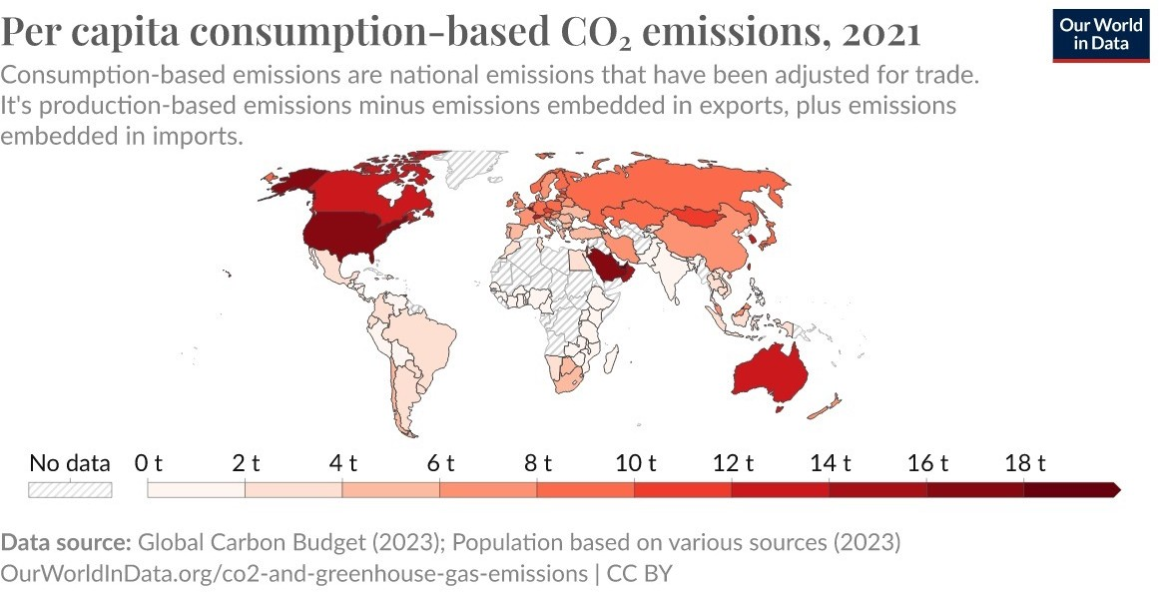
CO₂ emissions per capita based on consumption (2021) by country
Notes:
Dari Perpuyuhan:
Overconsumption Ditunjukkan melalui emisi CO2 per kapita dalam bentuk peta kalau dilihat warna-warnanya barangkali warna sudah ditentukan bahwa yang warnanya gelap itu overcreen Samsung ya tapi hanya di Sedikit tempat sebagian besar di skala dunia warnanya cerah artinya nggak berkonsumsi tinggi

Slide 32

Overconsumption – Addiction
Becoming addictive is not related to actual needs:
Addictive Consumption: results in low levels of individual health and participation in society.
Example: obesity.
(John Ehrenfeld)
Notes:
Dari Perpuyuhan:
Overconsumption ini kadang-kadang bentuknya dalam bentuk muncul dalam bentuk ketagihan Aduh adiktif yang tidak berkait dengan kebutuhan sesungguhnya ini dibicarakan oleh John Ehrenfeld (teknik kimia) yang melihat adiktif dan function berimplikasi kepada tingkat kesehatan individu dan partisipasi yang sangat rendah di masyarakat gitu ya karena orang jadi peduliannya sendiri atau dalam perkembangan

Slide 33


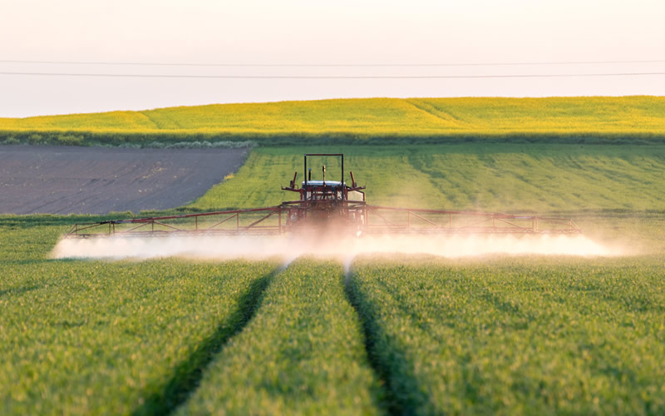
Overconsumption
Overconsumption
  Overconsumption is not always related to economic capability.
  The comparison between the Global South (export of natural resources, rapid urbanization) and the North (consumptive lifestyle, high industrialization)
Overconsumption example:
  The use of air conditioning at very low temperatures throughout the day,
  turning on lights when not in use.
  Eating portions larger than necessary and leaving leftovers.
  Single-use packaging (use of plastic and disposable utensils)
  Overuse of fertilizers beyond the plants' needs..
Notes:
orang menjadi peduli pada sendiri atau dalam bentuk hiperconsumption ketika saat ini kita tidak merasakan batasan geografis dan waktu jadi kita gampang banget dapat barang dan jasa yang kita butuhkan sehingga penggunaan teknologi semakin merasuk kepada kehidupan sehari-hari dan ingin menggunakan yang terbaru terdepan atau paling mutakhir ini yang disebut sebagai hyper
North, gaya hidup konsumtif dan industrialisasi tinggi
South, eksport SDA dan urbanisasi cepat (data secara makro tidak terlihat karena hanya sebagian kecil penduduk yang terlibat dalam overkonsumsi , ada gap antar individu)
Teknologi yang diciptakan dibuat memiliki masa pakai terbatas:
Lampu pijar – 1000 jam
Dupont – Stocking
Alat elektronik, furnitur, dsb

Slide 34
Overconsumption – Hyperconsumption
Currently, geographical and time boundaries are increasingly negligible; the use of technology is becoming more entrenched in daily life.
Using the latest / forefront / most up-to-date ~ consumption.
(Giles Lipovetsky, 2011)
Overconsumption: using resources more than needed or exceeding the ecosystem's ability to recover → degrading environmental quality.
Hyperconsumption: purchasing/using driven by social/psychological factors far beyond functional needs (speed, novelty, status), with rapid turnover and many duplications.
Notes:
orang menjadi peduli pada sendiri atau dalam bentuk hiperconsumption ketika saat ini kita tidak merasakan batasan geografis dan waktu jadi kita gampang banget dapat barang dan jasa yang kita butuhkan sehingga penggunaan teknologi semakin merasuk kepada kehidupan sehari-hari dan ingin menggunakan yang terbaru terdepan atau paling mutakhir ini yang disebut sebagai hyper

Slide 35

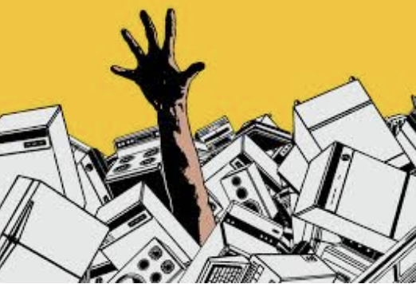
Hyperconsumption
Hyperconsumption is driven by social and psychological factors.
Trends and technological advancements influence the occurrence of hyperconsumption.
For example: Loan modes (SpayLater, credit, installment schemes) make it easier for consumers to purchase goods.
Example:
  Fast fashion: buying the latest clothing styles every month.
  Fast furniture: the production and consumption of furniture (usually low priced with low durability).
  Replacing gadgets every year for the latest models..
Notes:
orang menjadi peduli pada sendiri atau dalam bentuk hiperconsumption ketika saat ini kita tidak merasakan batasan geografis dan waktu jadi kita gampang banget dapat barang dan jasa yang kita butuhkan sehingga penggunaan teknologi semakin merasuk kepada kehidupan sehari-hari dan ingin menggunakan yang terbaru terdepan atau paling mutakhir ini yang disebut sebagai hyper
Hiperkonsumsi (melampaui kebutuhan, demi kebaruan/identitas; turnover cepat)
Busana cepat (fast fashion): belanja “haul” dipakai ≤5–10 kali, bongkar lemari setiap musim.
Gawai: upgrade ponsel tahunan padahal masih berfungsi; punya beberapa perangkat yang mirip.
Kosmetik/skincare: produk tumpang tindih, ritual 10+ langkah dengan duplikasi.
Rumah/dekor: tema musiman berganti-ganti, sewa/pakai gudang penyimpanan untuk barang jarang dipakai.
Pesan-antar makanan: order lewat aplikasi berkali-kali per hari demi variasi; sampah kemasan tinggi.
E-commerce: siklus beli–coba–kembalikan sebagai hiburan.

Slide 36
Part 3.4 :
Ecological Footprint
WI 1103 Introduction to Principle of Sustainability

Slide 37
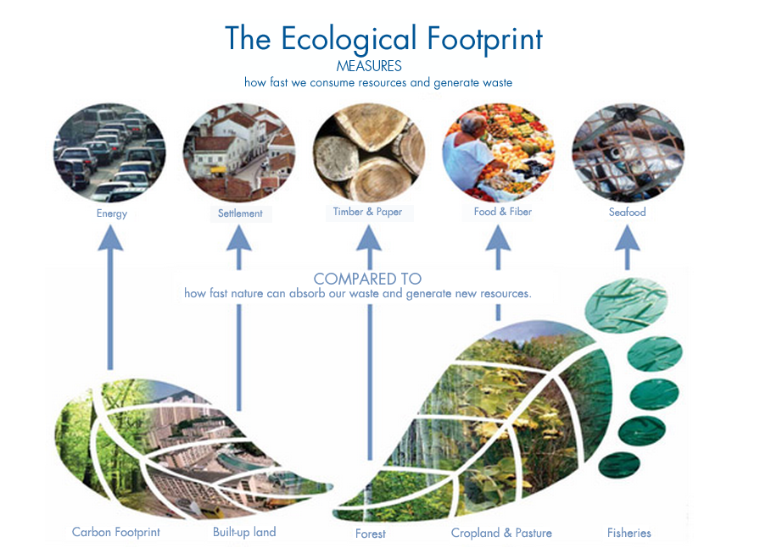
Ecological footprint: Concept
is a measure of human demand for natural capital (= the amount of nature needed to support humans or an economy) → in other words, a measure of human impact on the environment.
This demand is tracked through an ecological accounting system that measures the land area required to provide resources for human activities and to absorb its waste.
The more resources consumed by an individual or a society, the larger its ecological footprint.
https://www.footprintnetwork.org/our-work/ecological-footprint/
Notes:
Seberapa luas lahan yg dibutuhkan manusia utk memenuhi kebutuhan dan keinginannya

Slide 38
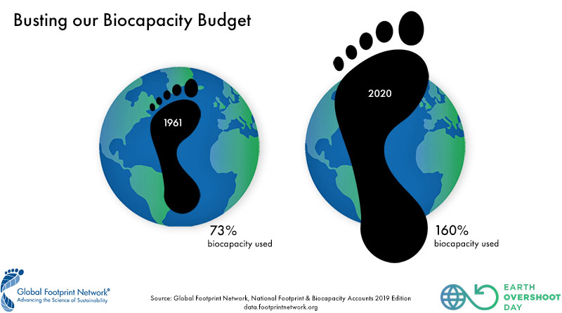
The calculation compares the ECOLOGICAL FOOTPRINT (the area of productive biological land needed to supply everything consumed by humans) with BIOCAPACITY (biocapacity = the area of productive biological land available to produce what humans demand from nature).
https://overshoot.footprintnetwork.org/content/uploads/2020/08/footprint_Earth_bc_1961_2020_small.jpg
https://www.footprintnetwork.org
Notes:
Lahan produktif sec bio utk memenuhi kebutuhan manusia
Biocapacity – yang tersedia
Kapasitas sudah terlampauai; kebutuhan sdh melebihi kapasitas

Slide 39
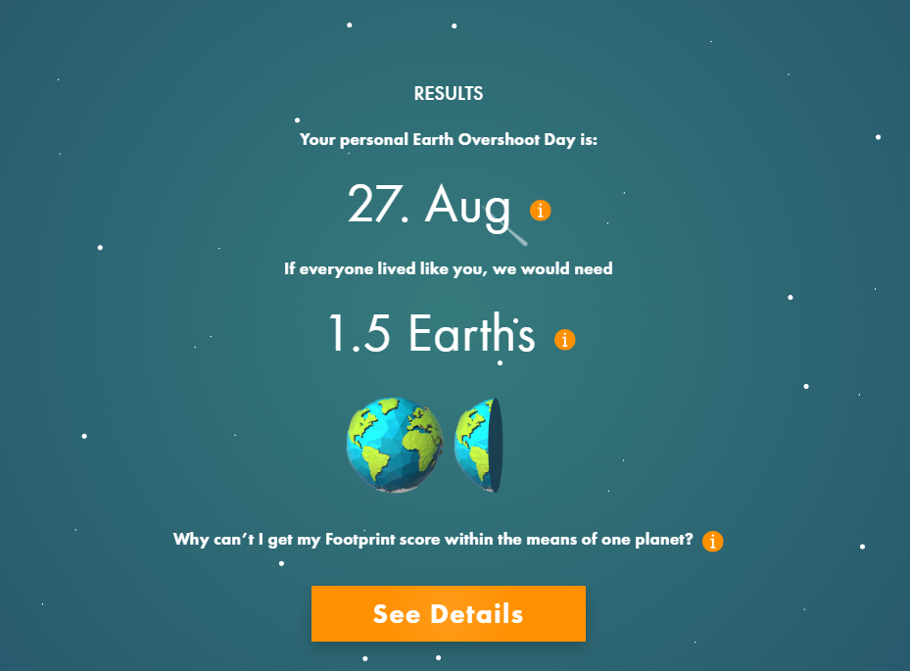

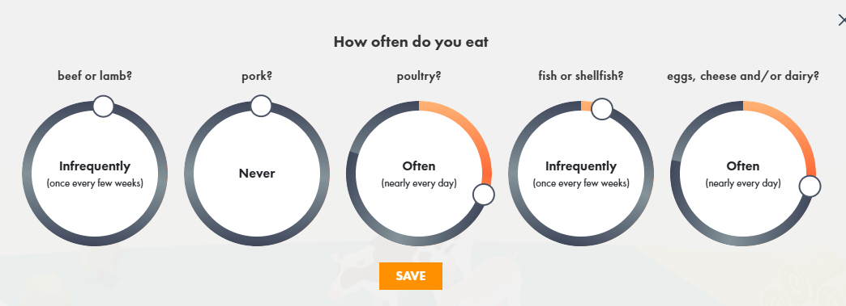
Ecological footprint
Measurement at the individual level
Main unit: global hectare (gHA) per person per year—the average productive land/sea area 'required' by our lifestyle.
  Food consumption
  Energy and material use for homes
  Mobility (use of transportation and traveling)
  Waste produced
https://www.footprintnetwork.org
Notes:
Lahan produktif sec bio utk memenuhi kebutuhan manusia
Biocapacity – yang tersedia
Kapasitas sudah terlampauai; kebutuhan sdh melebihi kapasitas

Slide 40
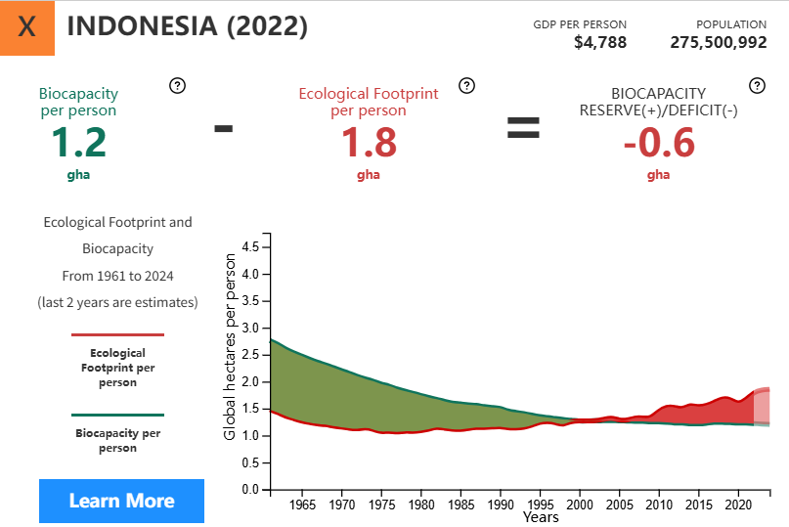
Notes:
Contoh Indonesia
Sumber : https://data.footprintnetwork.org/?_ga=2.13087287.1676102492.1757397632-1746958998.1757397631#/
Kita dapat melihat gambaran ecological footprint berbagai negara, mahasiswa dapat masuk ke website nya dan mencoba.

Slide 41
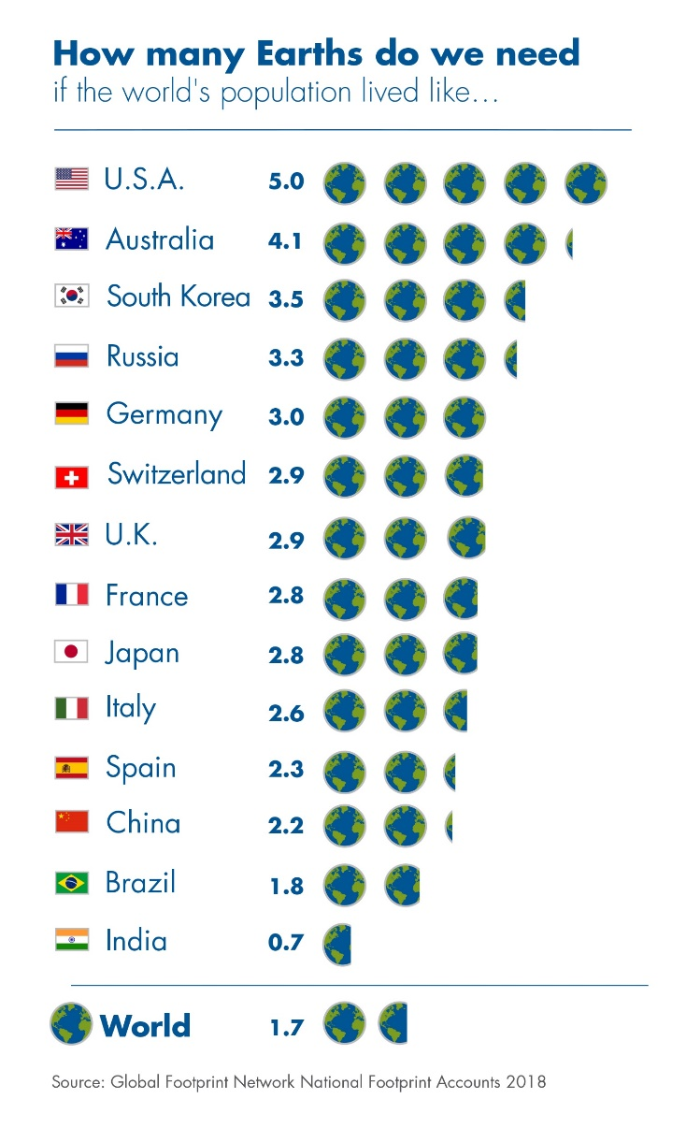
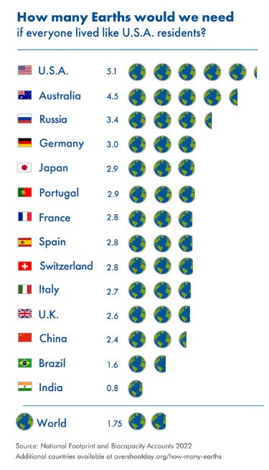
2018
2022
How many Earths would be needed if the population lived like …
Notes:
Bumi yang dibutuhkan jika “gaya hidup” dilakukan seperti masyarakat di (USA, Australia, South Korea, ….dst)
India memiliki jumlah penduduk yang tinggi dibandingkan dengan USA, namun Tingkat konsumsi sumber daya nya, masih dapat diakomodir <1 bumi.
Hal tersebut menunjukkan bahwa bukan hanya populasi yang berpengaruh, tapi juga bagaimana cara konsumsi berpengaruh.

Slide 42
Discusion
Use each individual's Ecological footprint calculator. What results did you get?
  Ecological footprint calculator: https://www.footprintcalculator.org/home/en
What can you do to change each individual's Ecological footprint? Link the changes made to reduce excessive consumption, whether from changes in consumption patterns or can be aided by technology.
Can all changes be made individually? Determine whether the changes can be made at the individual level, or must they be collective or through government or global policies?

Slide 43





Thank you

